Slide 1
DOCUMENTAÇÃO PEDAGÓGICA MATERNAL 4º BIMESTRE

Slide 2
Educadoras
Elaine Silva Natividade
Helena Cristina Gonçalves de Souza
Crianças Maternal (Manhã)
Ana Cristina de Paula Martins
Ian Lucca Silva
Lais Ruiz Grecco Cury
Lorena Ferreira Visoni
Maria Cecilia de Paula Moreira
Rafaela Francisco Kliemke dos Santos
Crianças Maternal (Tarde)
Ana Luísa Bertolotto Santos
Benjamin Bollos Coutinho
Helena Silva Maciel
Júlia Vilela Fuggi
Júlia Zandoná Brennecke
Juliana Mitsuko Ueda Bueno
Maria Victória Motta Onckem
Miguel Bernardo Marques
Otávio Montibeller Bordin
Stella Monzillo Pendek
Pedro Dias Alves
Bruno Souza Felix

Slide 3
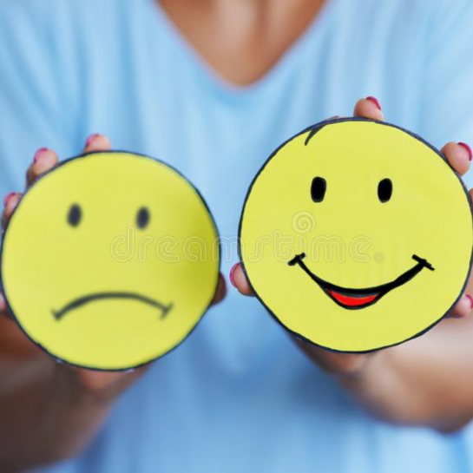
Projeto Oficina dos sentimentos

Slide 4
OBJETIVOS GERAISESPECÍFICO
.
INVESTIGAÇÃO CIENTÍFICA
• Desenvolver a capacidade de se relacionar bem com os outros e consigo mesmo;
• Lidar com as próprias frustrações, aprender a negociar com os outros e a conviver com os sentimentos, mesmo que negativos;
• Observar os sentimentos que nos são revelados pelas expressões verbais e não verbais das pessoas e compartilhar as dificuldades;
• Descobrir novas estratégias para lidar com os conflitos e diminuir atitudes e ações negativas em suas relações com o outro.
Dinâmica o monstro das cores
Apresentação com o filme Divertidamente
Pedra das emoções
Emocionometrô
Objetivo Específico

Slide 5
INICIAMOS NOSSO PROJETO COM A LEITURA DO LIVRO “A RAIVA” Sobre o que fala o livro A Raiva? O livro infantil fala de forma muito simples, divertida e singular sobre como é um sentimento de Raiva. Como aos poucos ele pode crescer e tomar conta de cada um de nós, sendo sem necessidade, maior do que ele realmente deveria ser.

Slide 6
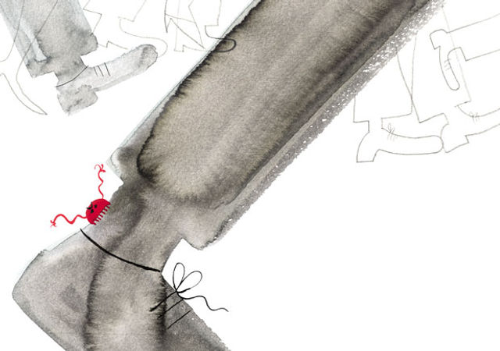
.
A Raiva

Slide 7
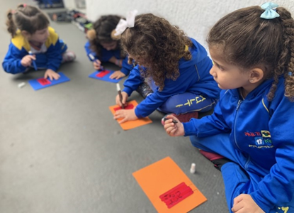
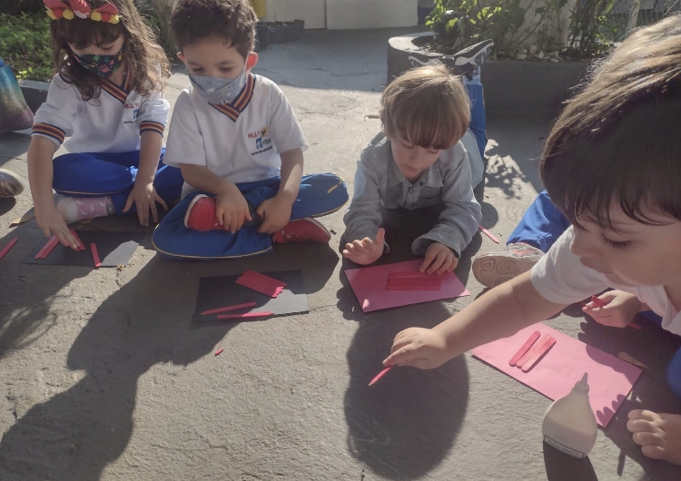
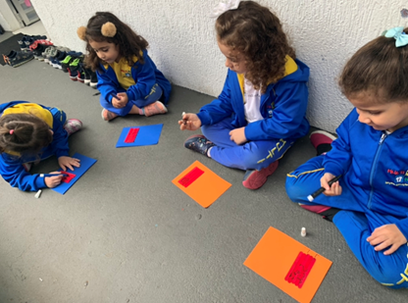
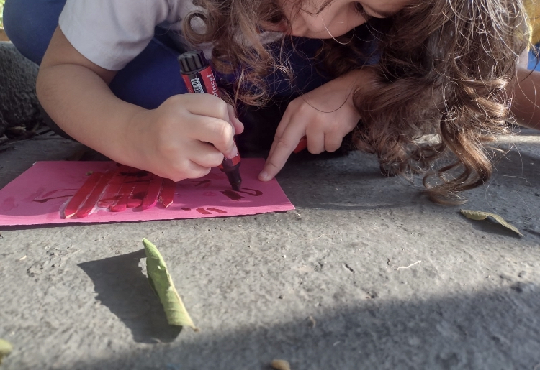
Nesta atividade as crianças foram convidadas a desenharem a expressão da raiva no palito de sorvete vermelho “Eu consigo deixar minha raiva com cara de zangada. “( M)
.
“A MINHA RAIVA VAI EXPLODIR”
(M.C)

Slide 8
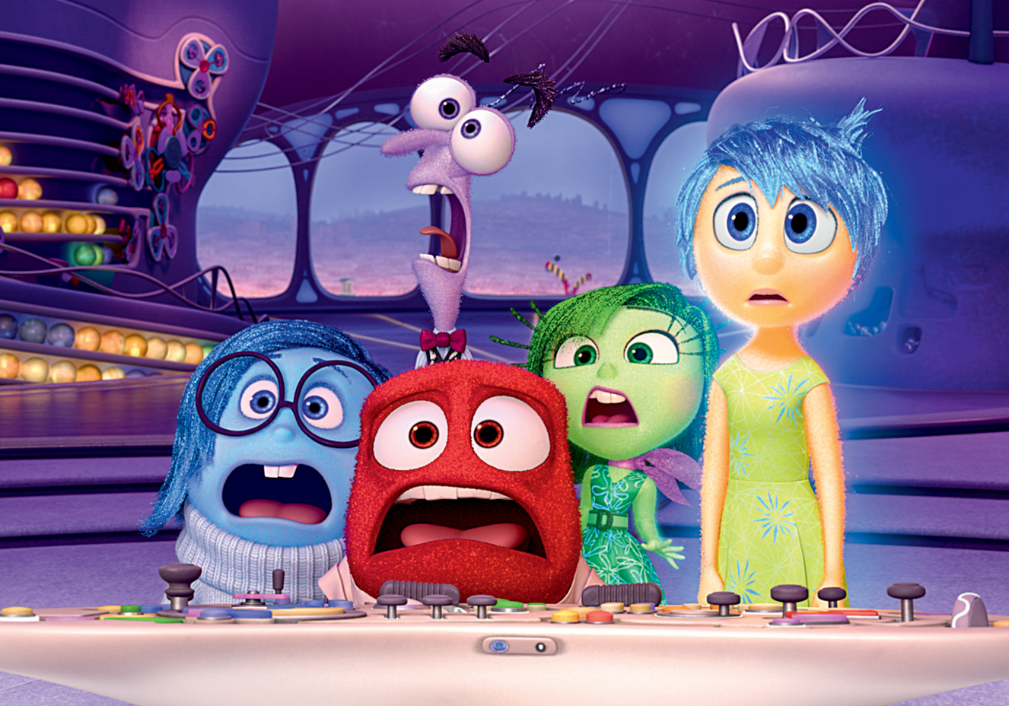
FOI APRESENTADO ÀS CRIANÇAS O FILME DIVERTIDAMENTE
O filme Divertida Mente, sucesso de público e crítica da Disney e da Pixar, conta a história de Rilley, uma garota de 11 anos que enfrenta uma série de mudanças em sua vida.
A principal delas foi sair de sua cidade natal, no estado de Minnesota (EUA), para morar na longínqua cidade de São Francisco.
O enredo se desenrola dentro da cabeça da menina, onde cinco emoções — Alegria, Tristeza, Medo, Raiva e Nojo — são responsáveis por processar as informações e armazenar as memórias.

Slide 9
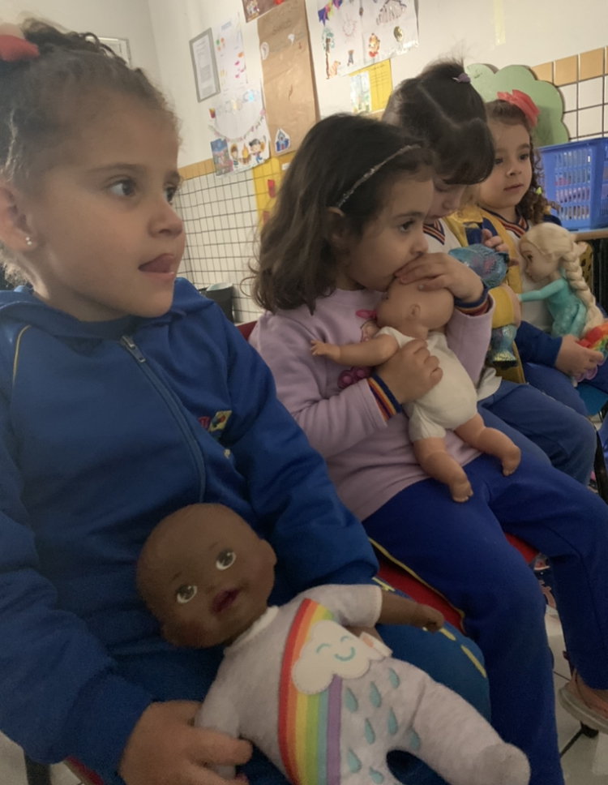
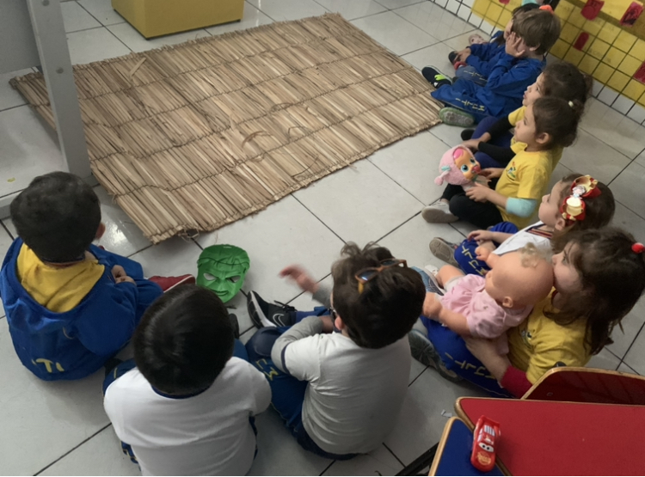
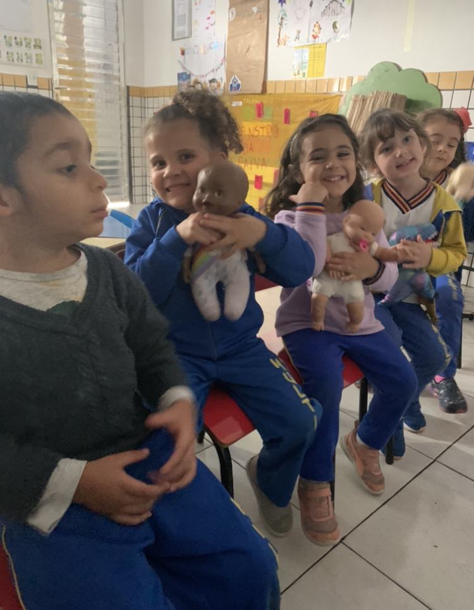
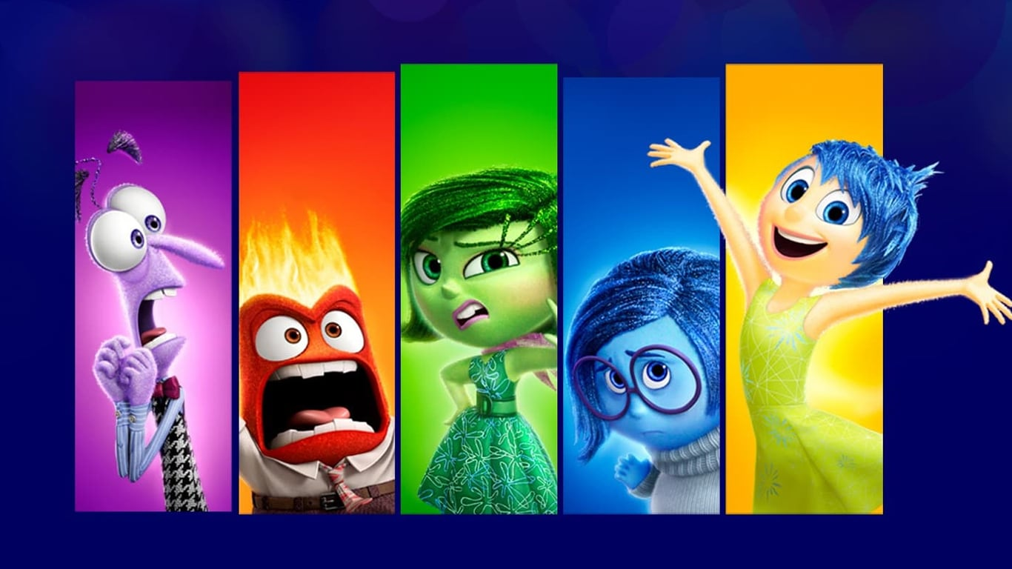
“EU JÁ ASSISTI NA MINHA CASA “(B).

Slide 10
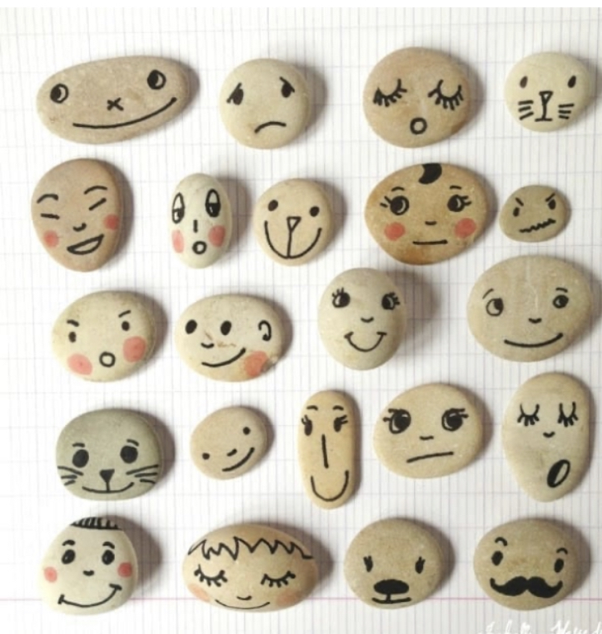
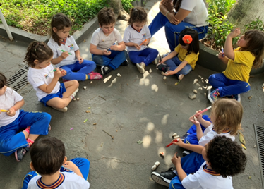
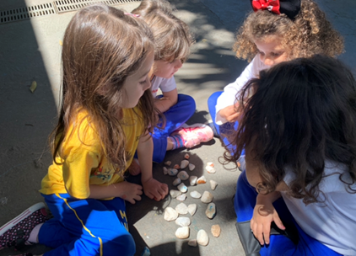
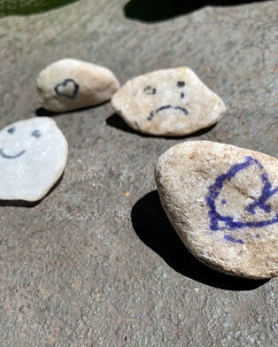
O jogo da pedra das emoções
O objetivo dessa atividade é ajudar a criança a reconhecer e identificar corretamente as emoções.
“Vou fazer a minha pedra feliz ” (J)

Slide 11
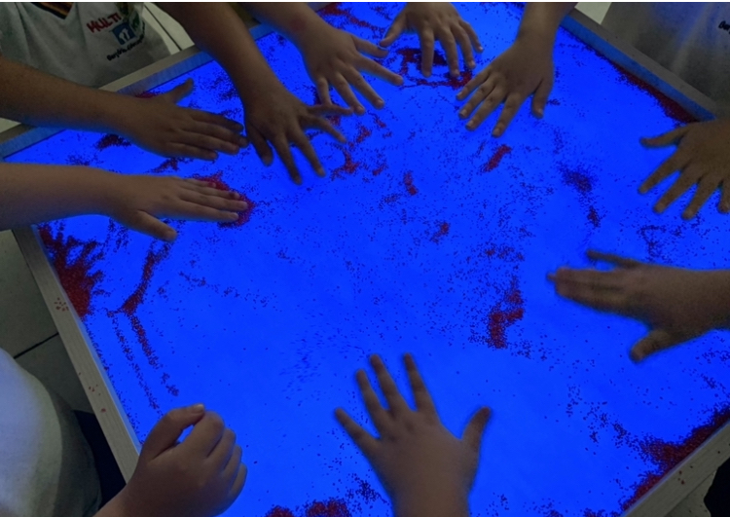
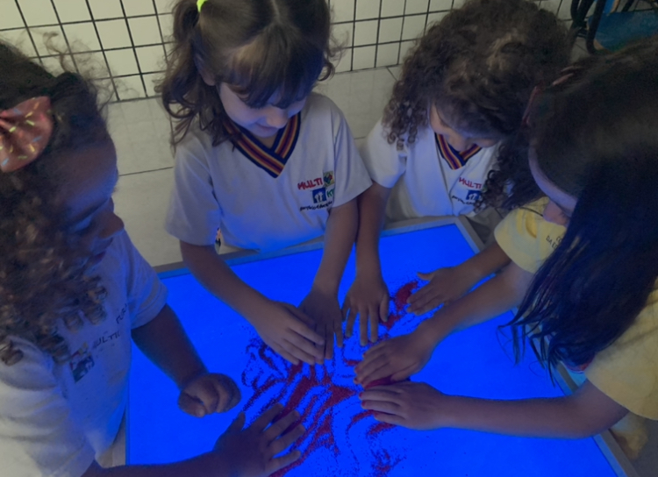
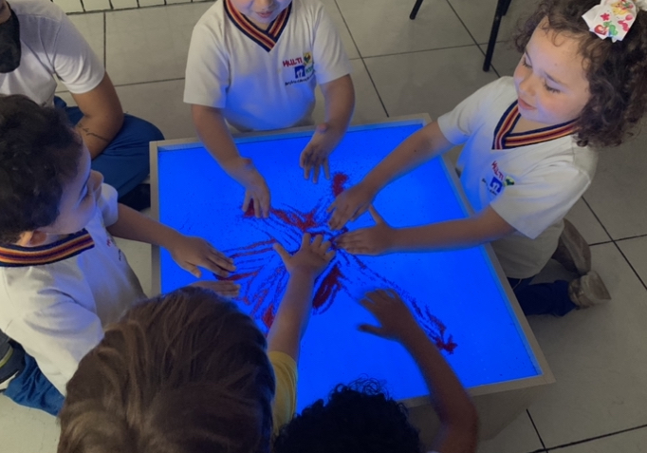
Luzes das emoções
“Prô, está muito legal, que luz azul! (J. F.)

Slide 12
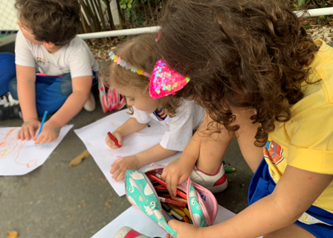
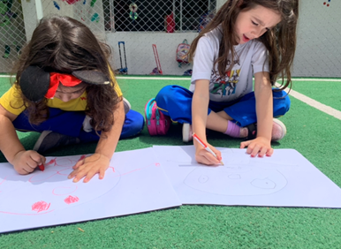
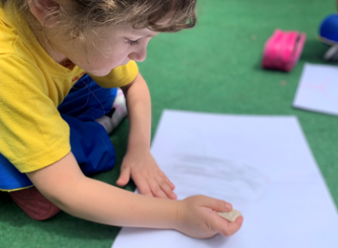
Dinâmica do monstro das cores
Expressar desejos e sentimentos, por meio da linguagem oral através de textos, desenhos e fotos; Criar com o próprio corpo formas diversificadas de expressão, sentimentos, sensações e emoções.
“Prô, vou desenhar os olhos bem grandes”
(La)

Slide 13
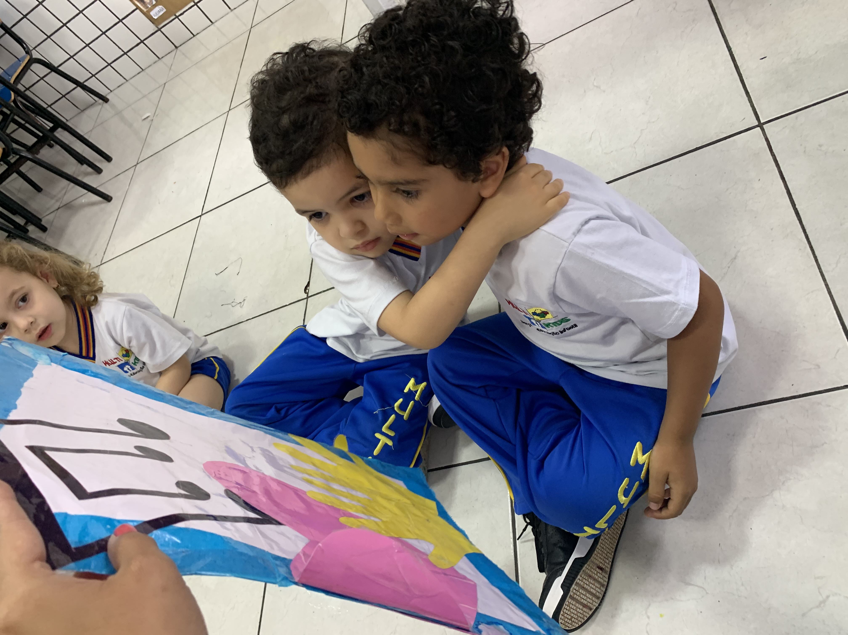
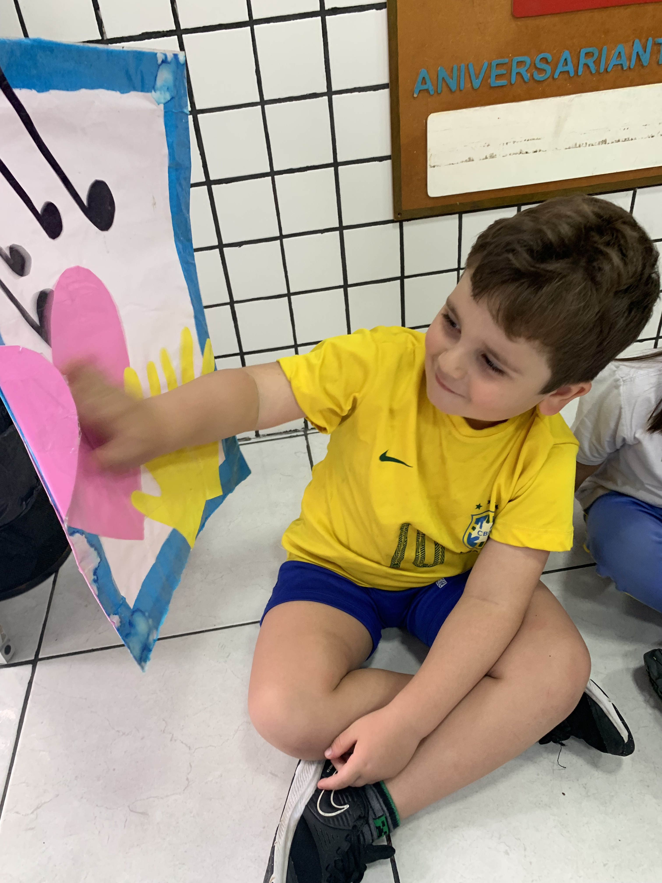
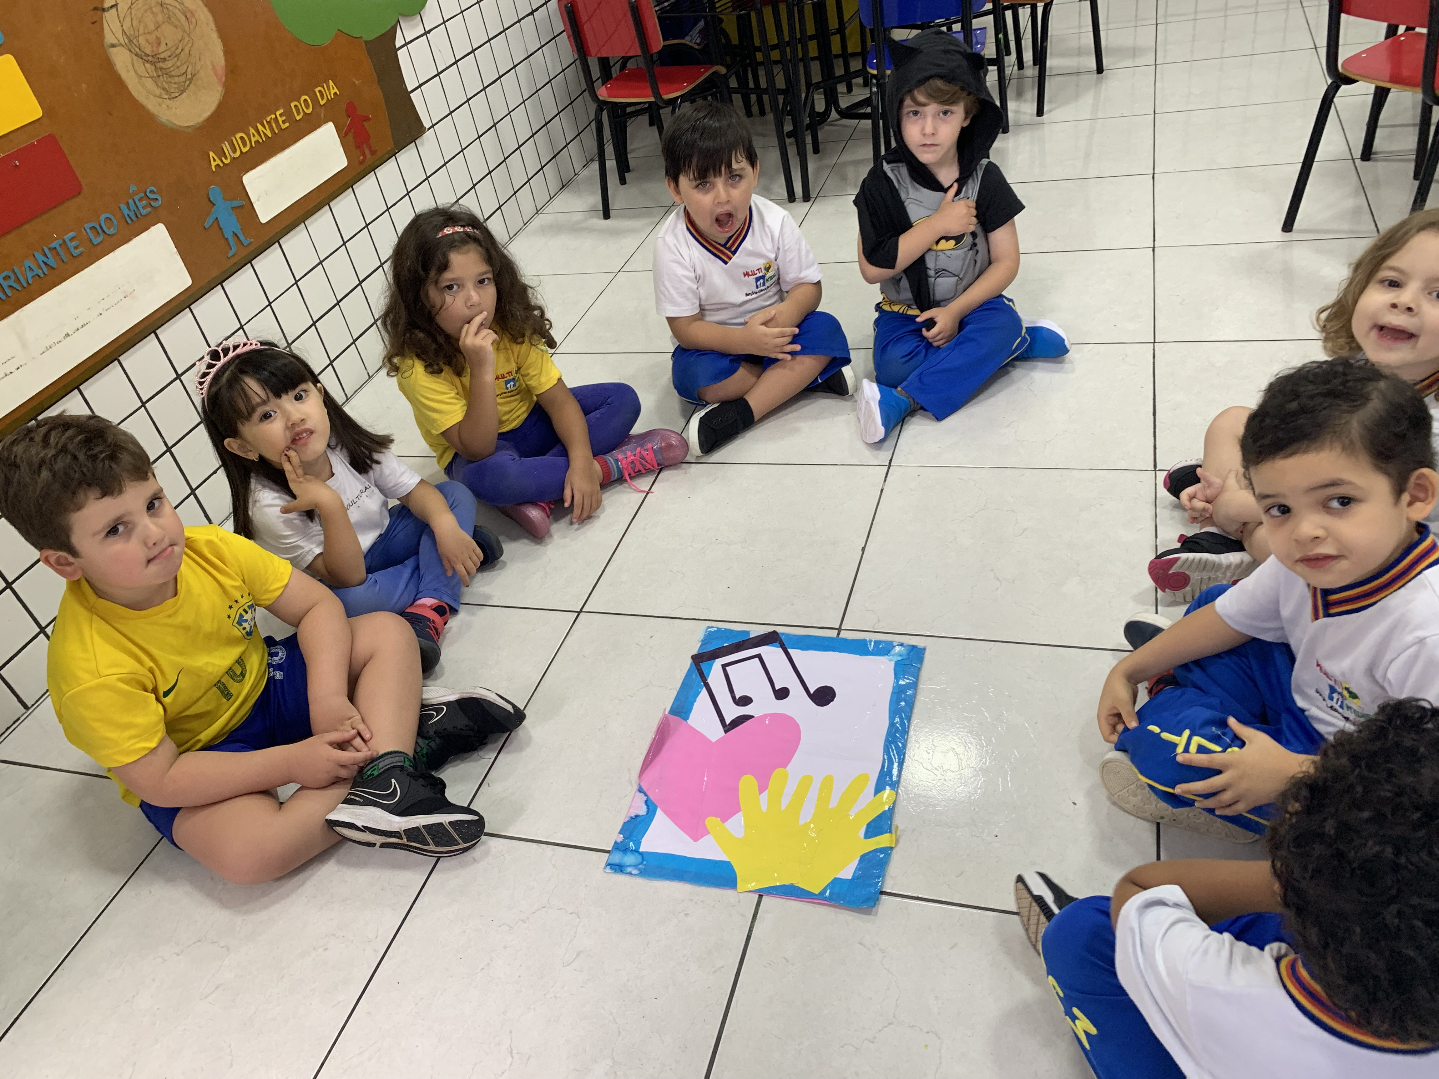
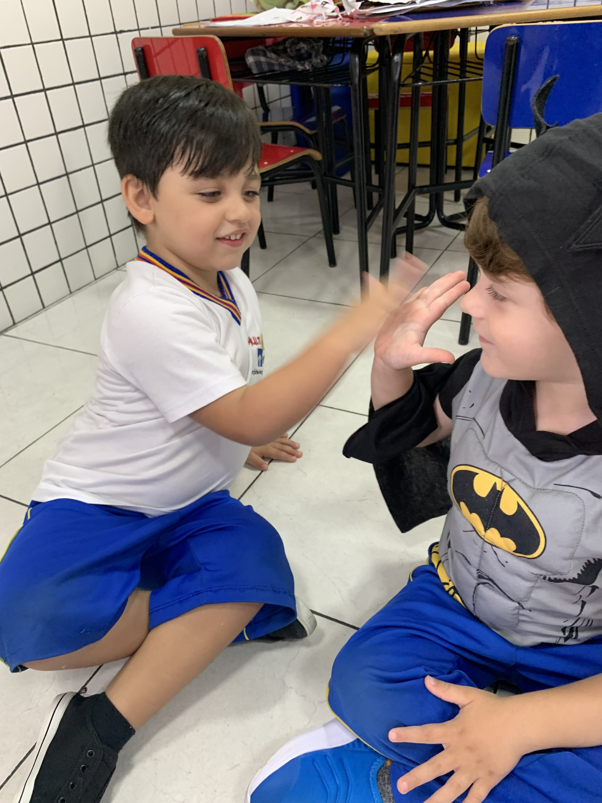
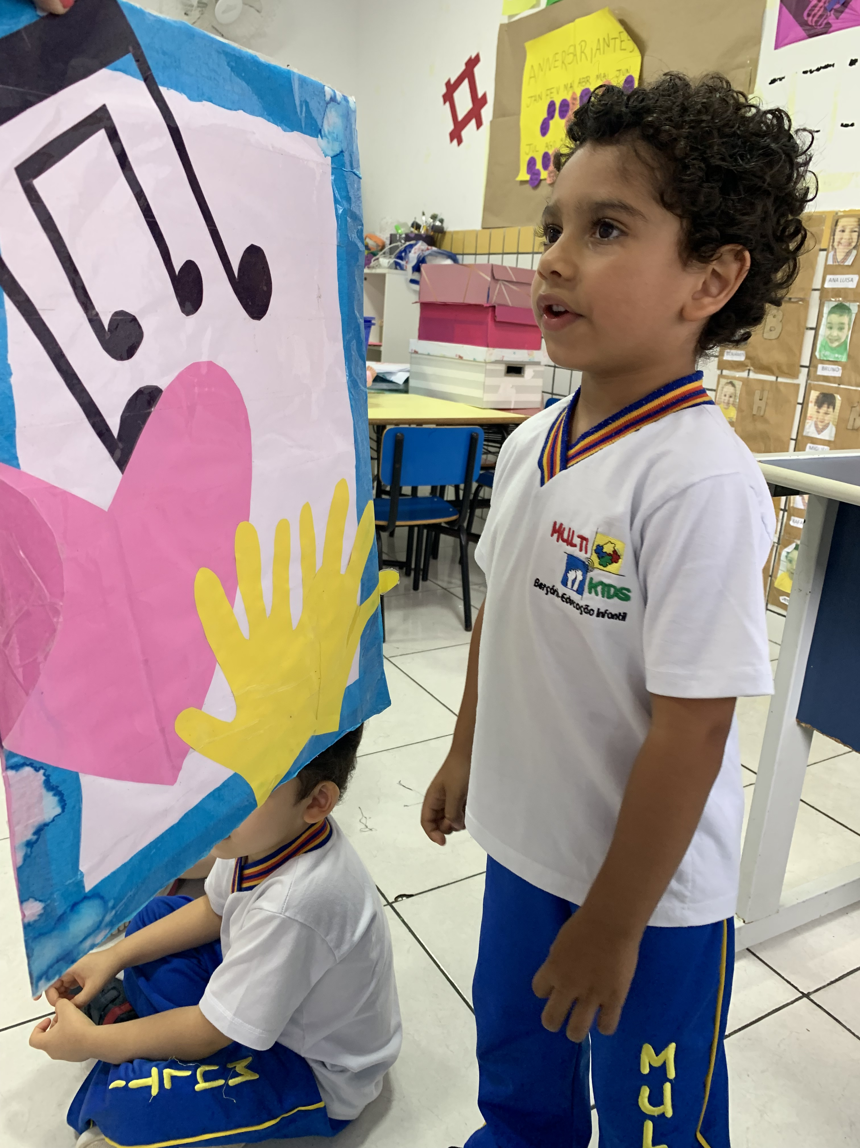
E finalizamos o projeto com a atividade do Emociômetro A amizade, harmonia e o respeito aos amigos, estão sempre presentes.
“Prô, quero dar um abraço na Juliana” ( O)

Slide 14
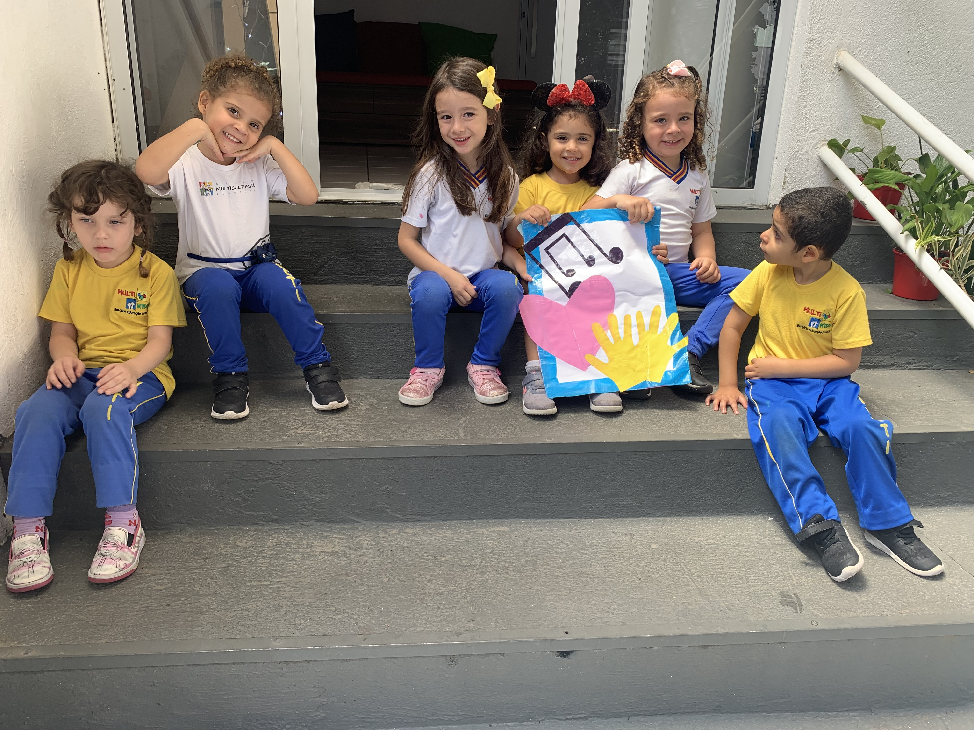
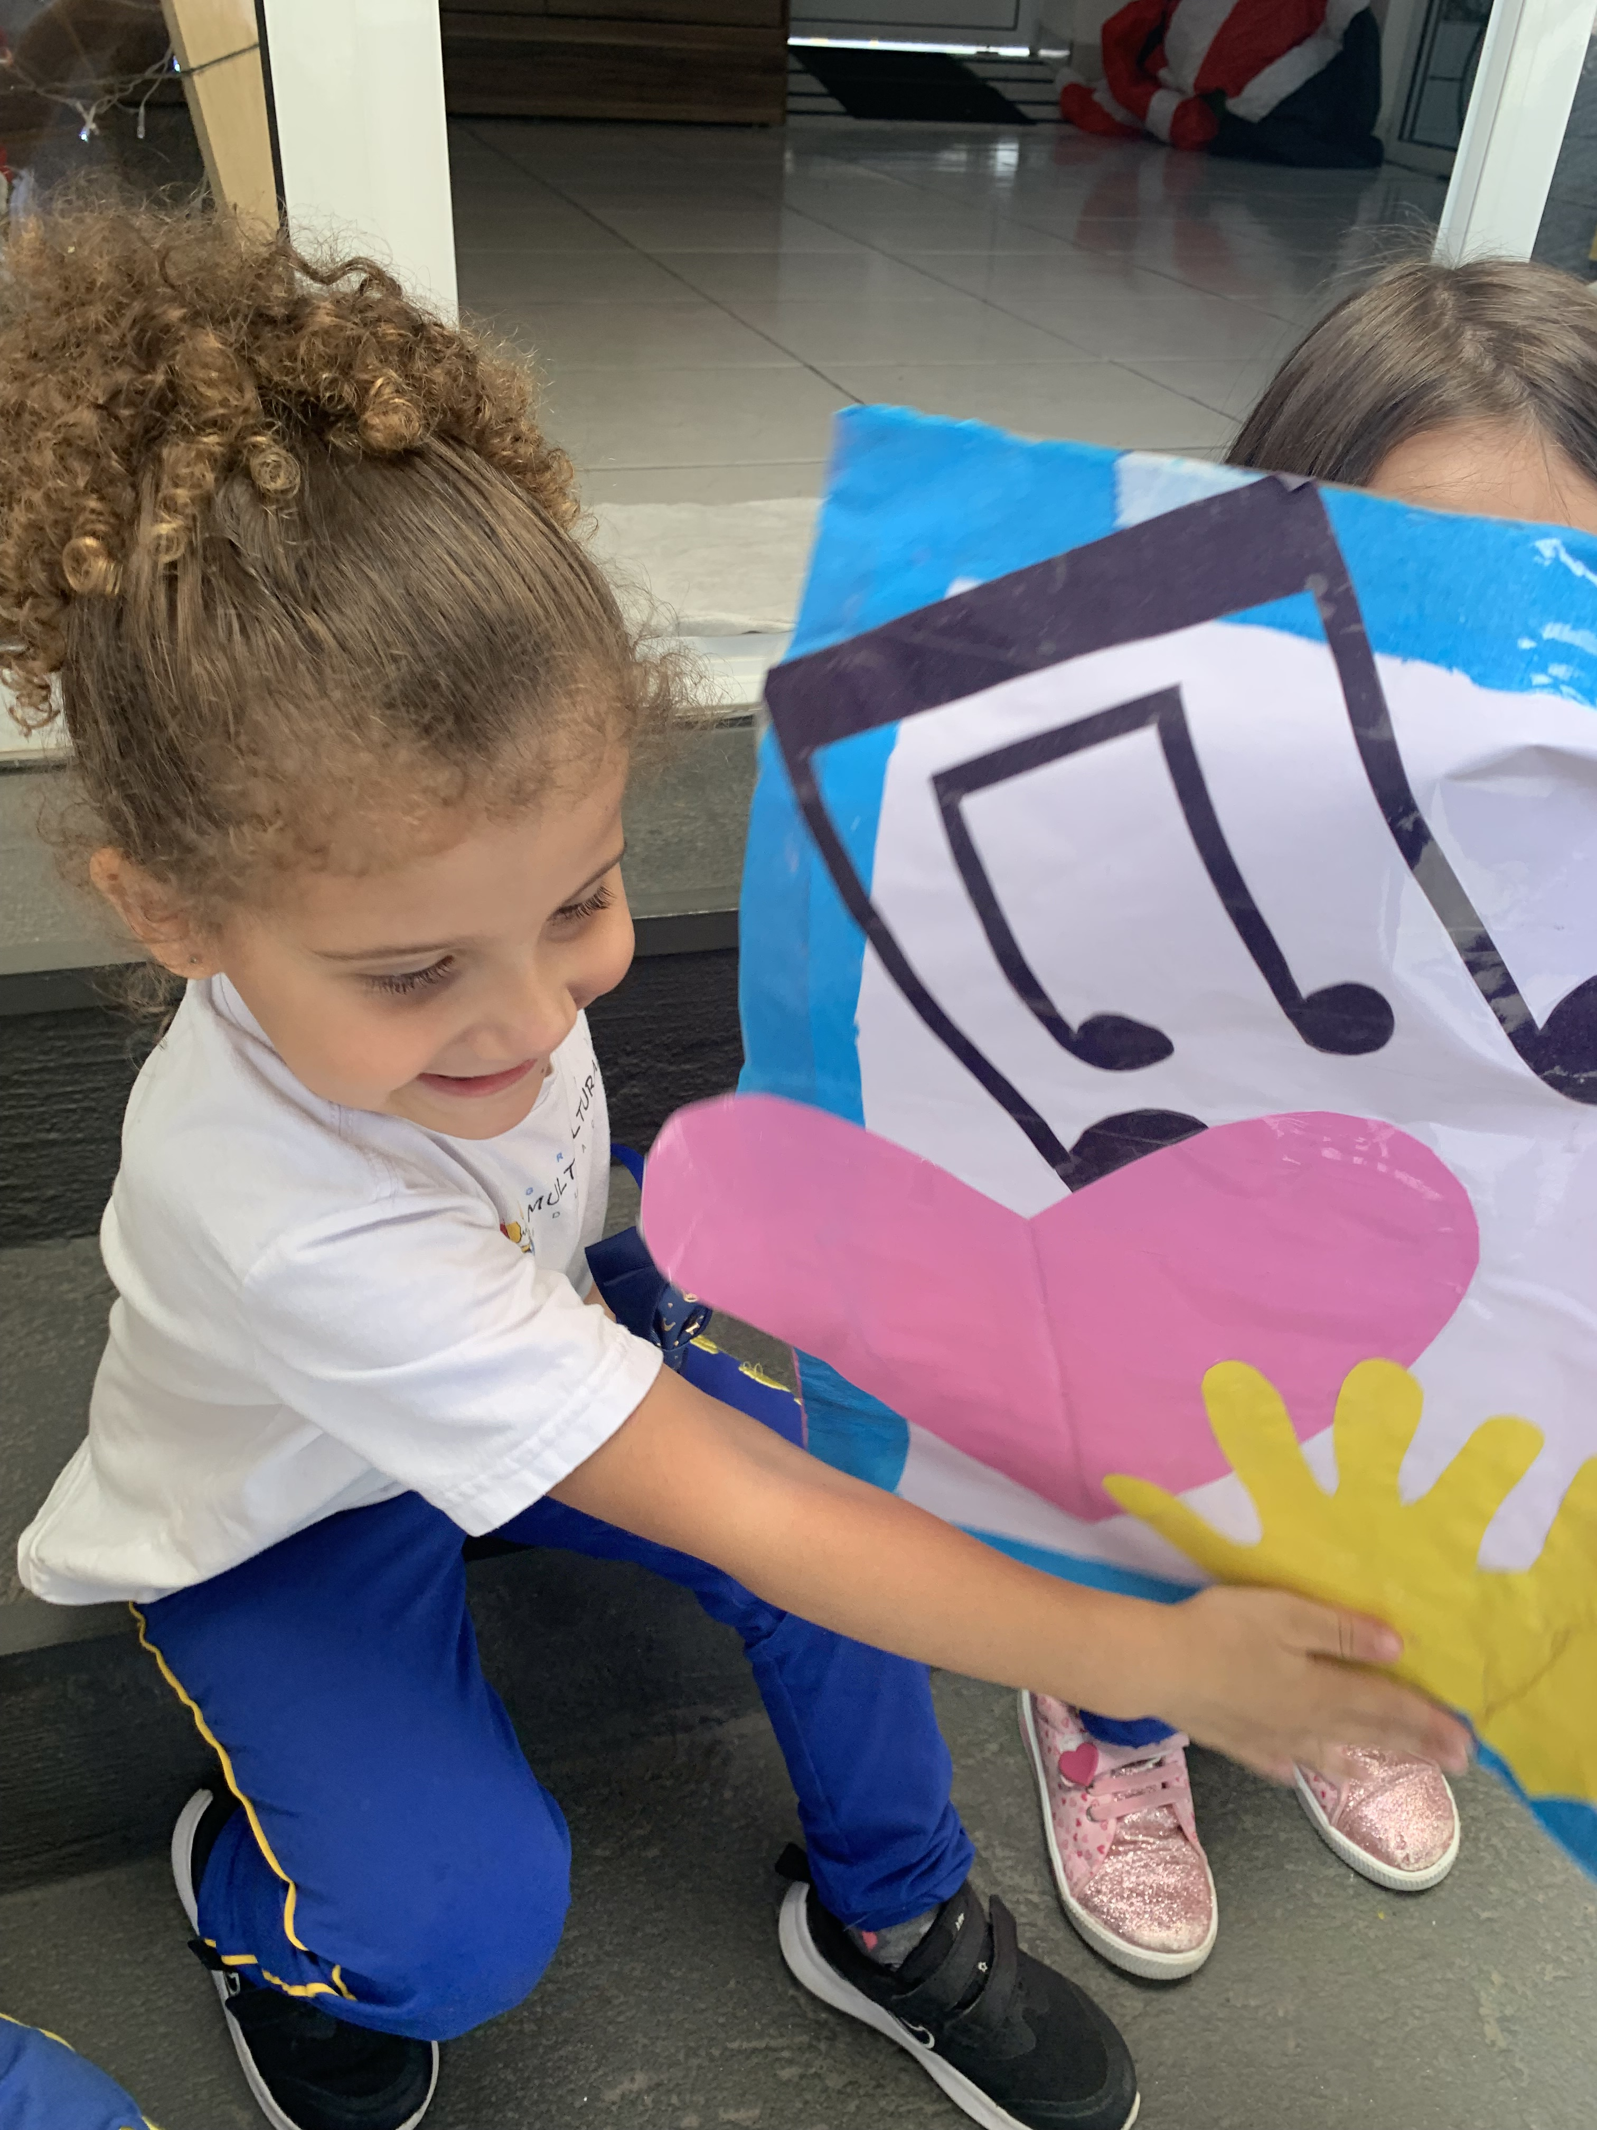
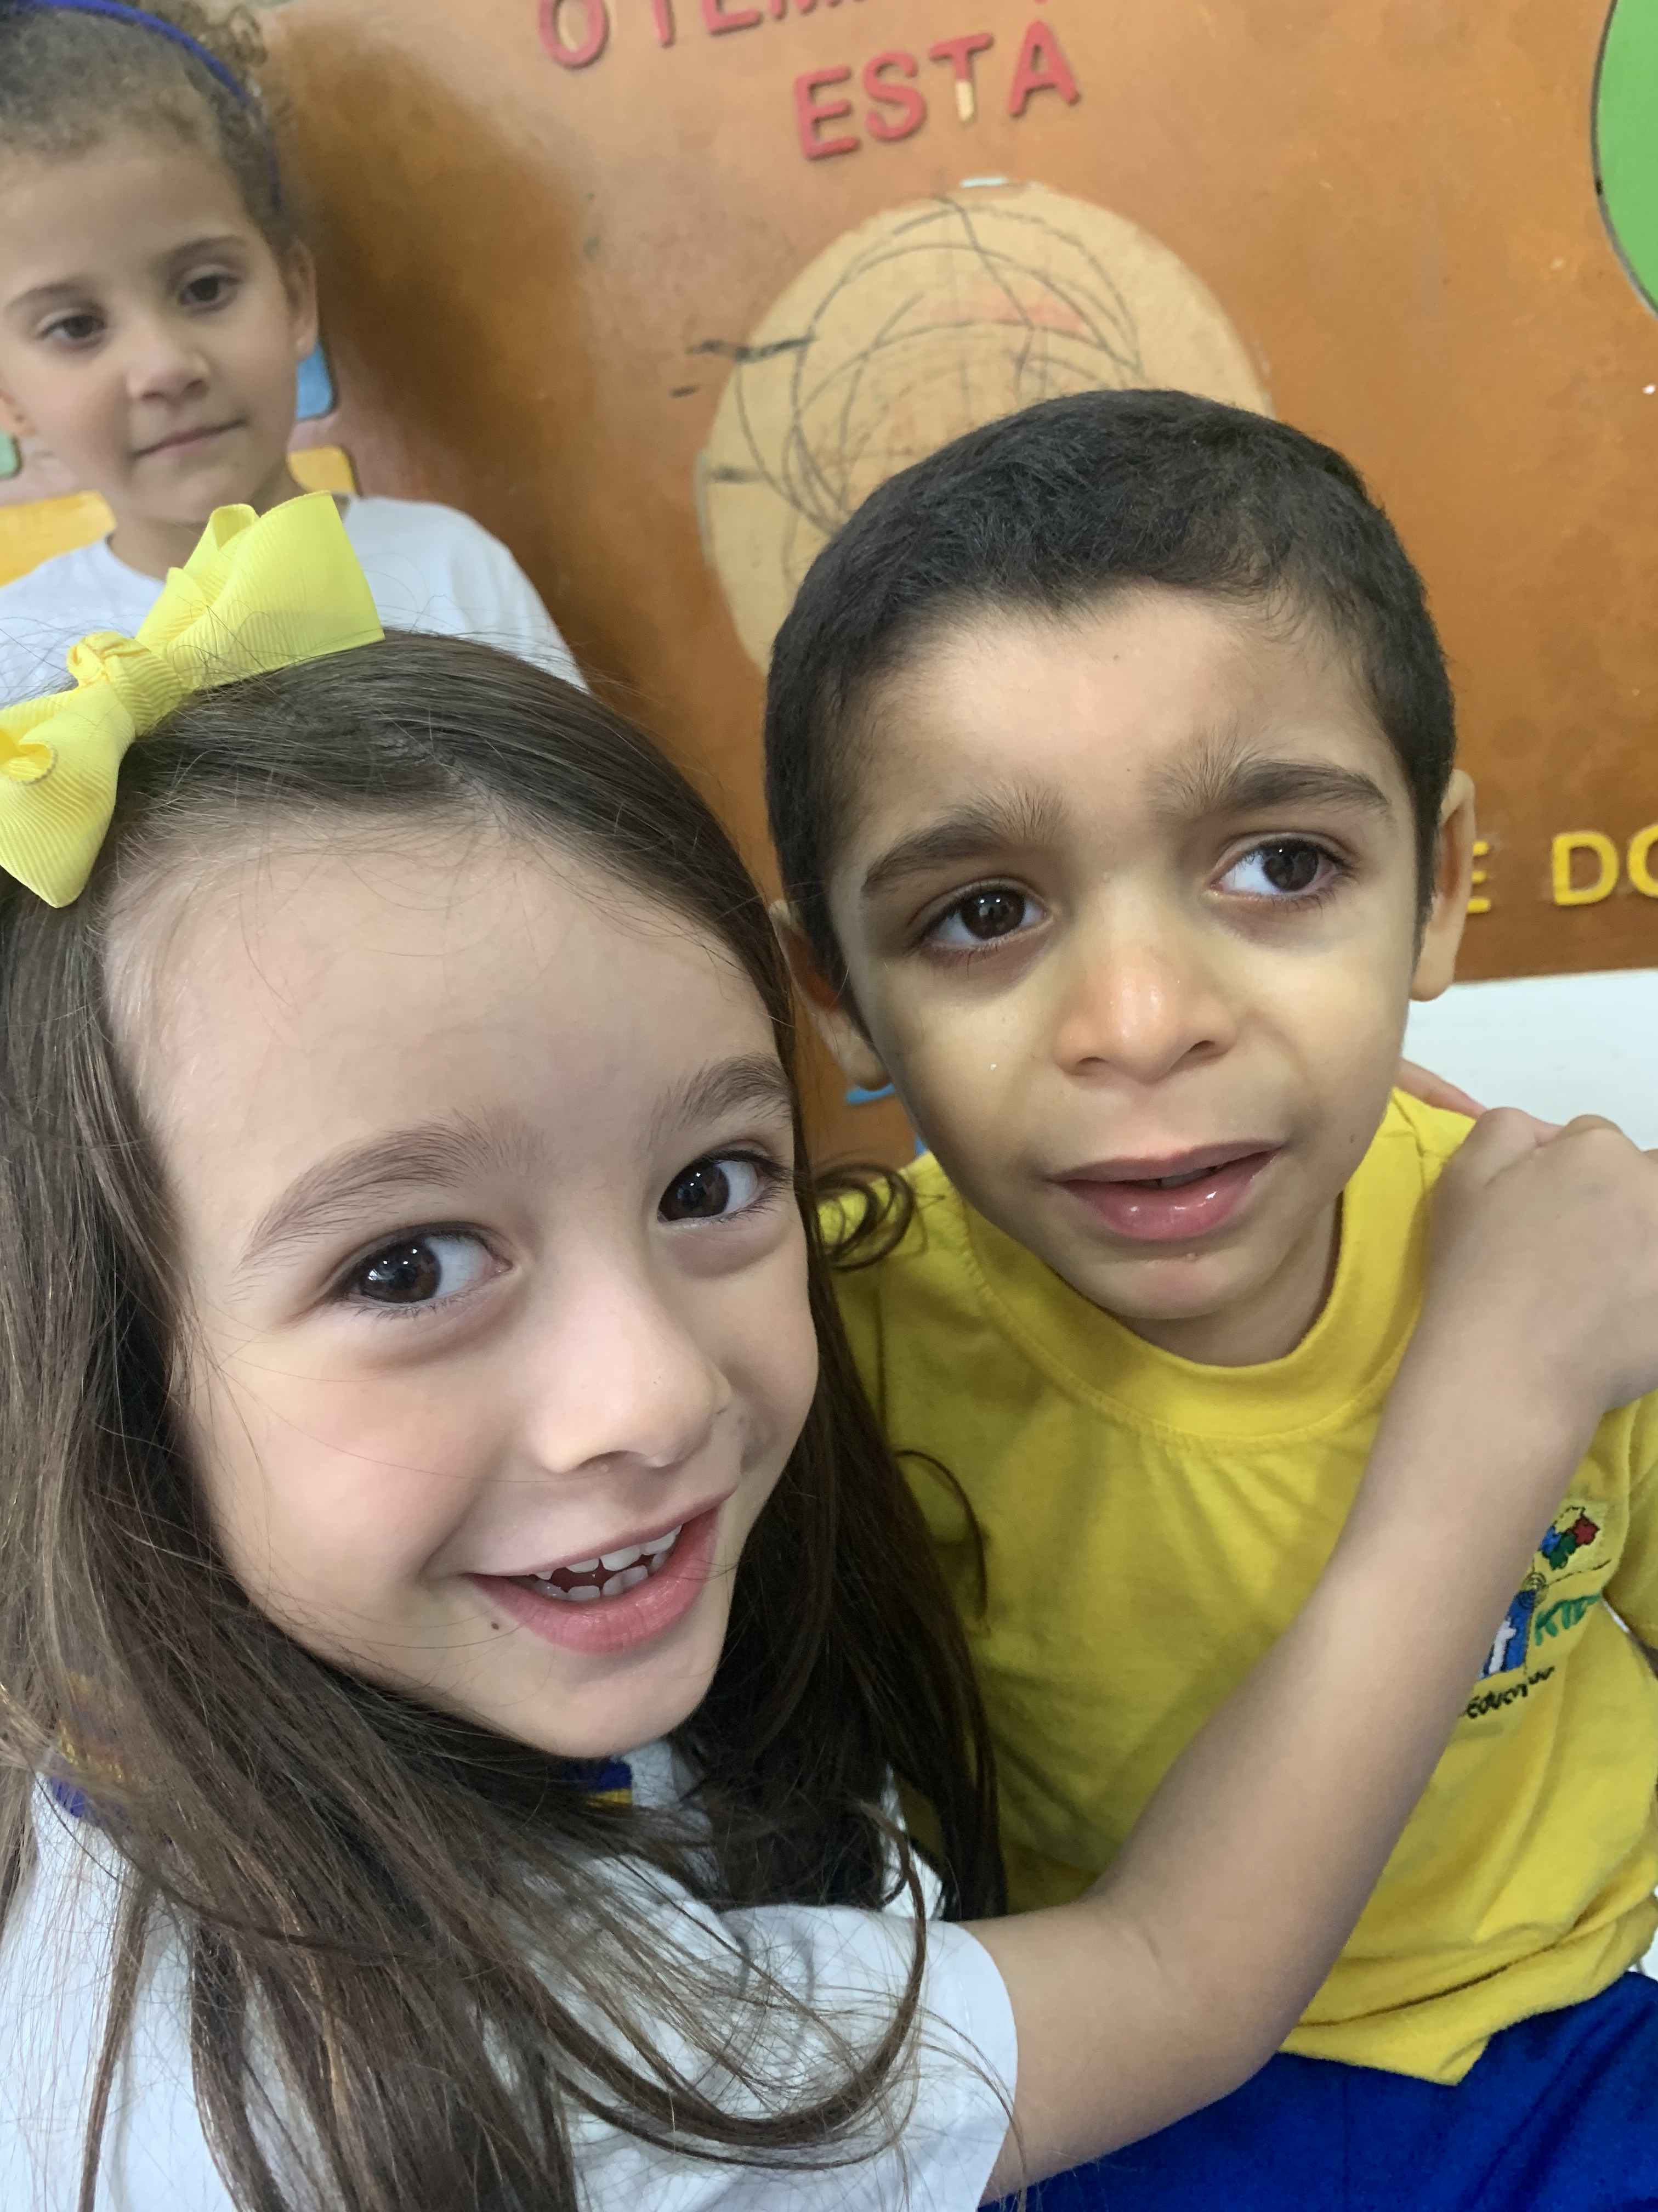
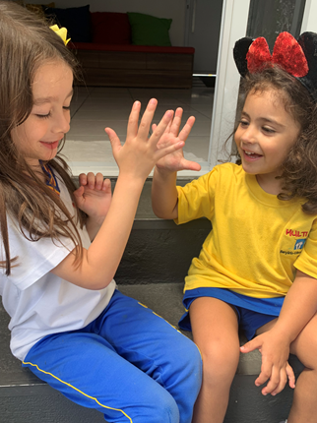
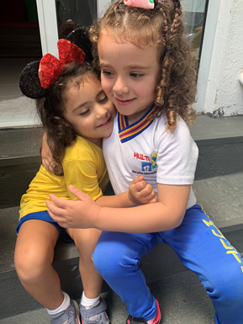
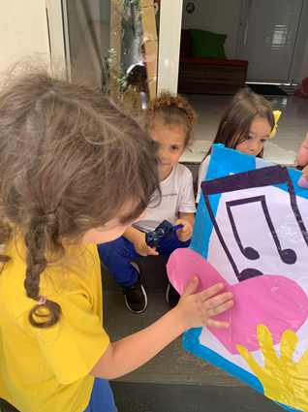

Slide 15
REFERÊNCIAS
https://www.google.com/search?q=OBJETIVO+DO+LIVRO+A+RAIVA&rlz=1C1CHBD_pt-PTBR823BR823&oq=OBJETIVO+DO+LIVRO+A+RAIVA&aqs=chrome..69i57j0i546l4.8750j0j15&sourceid=chrome&ie=UTF-8
https://saude.abril.com.br/bem-estar/9-coisas-que-o-filme-divertida-mente-nos-ensina-sobre-o-cerebro-e-as-emocoes/
https://www.google.com/search?q=dinamica+monstro+das+cores+objetivo&rlz=1C1CHBD_pt-PTBR823BR823&ei=LxeZY6bSF7zb1sQPteag0AE&ved=0ahUKEwjmpZvQ6_f7AhW8rZUCHTUzCBoQ4dUDCA8&uact=5&oq=dinamica+monstro+das+cores+objetivo&gs_lcp=Cgxnd3Mtd2l6LXNlcnAQAzIFCCEQoAEyBQghEKABMggIIRAWEB4QHToKCAAQRxDWBBCwA0oECEEYAEoECEYYAFDECVjECWChKmgCcAF4AIABogGIAaIBkgEDMC4xmAEAoAEByAEIwAEB&sclient=gws-wiz-serp

Slide 16
Autores
Crianças do Maternal
Fotografia
Elaine Natividade e Helena Cristina Gonçalves de Souza
Direção pedagógica: Cristina Rosa David Pereira da Silva
Direção Multi Kids: Eliane Adaniya

